Slide 1
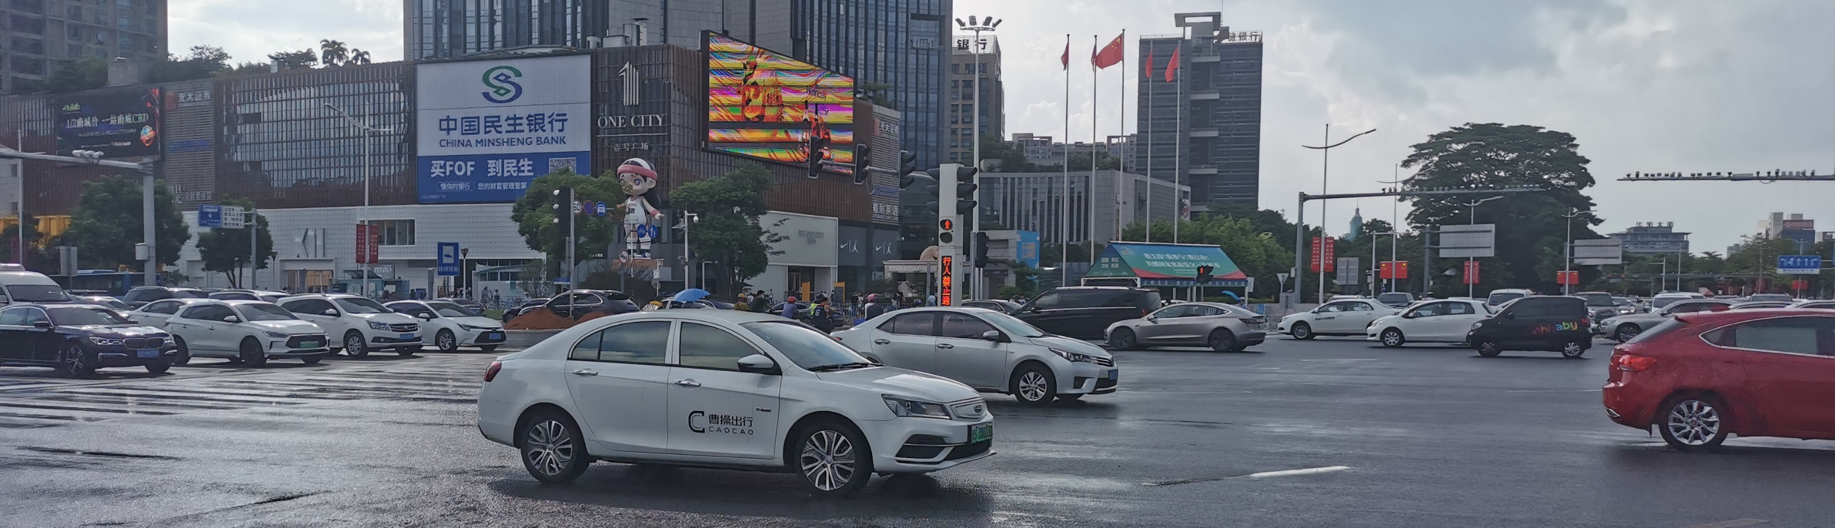
某十字路口交通管理混乱问题
初二7班 纪钧宝 祁海钊 常朗 叶家豪 谢修豪 黄义东 欧阳乐

Slide 2
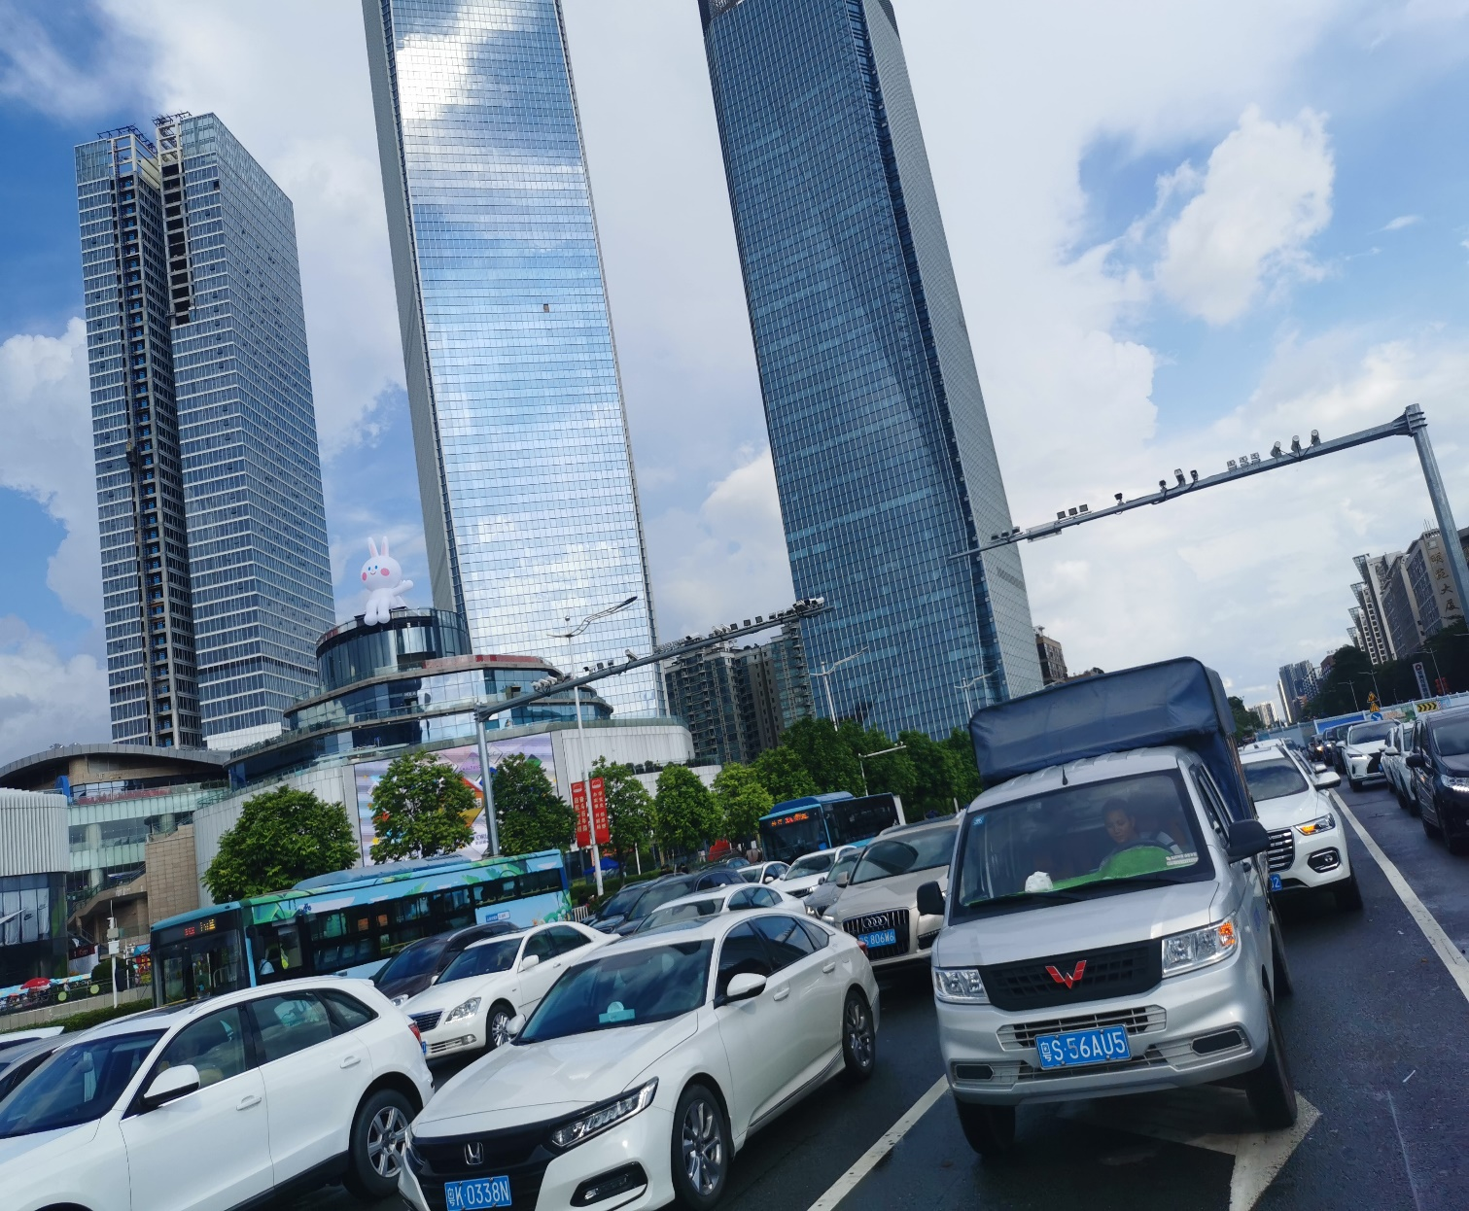
随着城市人口的增加，交通问题在东莞的许多地方成为了焦点问题。有许多十字路口交通拥堵、秩序混乱问题十分严重。在这个路口，每天早上汽车就已在路口旁排起了长队。原本只需要几分钟的路程需要几十分钟才能完成。

Slide 3
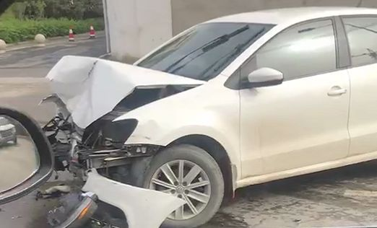
甚至有时候汽车在路口中央停止无法开动，一个红绿灯需要等好几次，道路上的汽车进退两难。不仅是汽车，即使是行人也因为庞大的车流量而无法安心又快速地过马路。由于汽车量过大，导致有时还会发生交通事故。

Slide 4

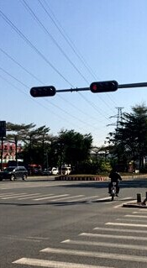
首先，红绿灯的时间大致是合理的，但是当汽车的使用率上升时，在高峰期时会导致严重的交通堵塞。由于车流量变大，有关部门不得不延长红灯时间。比如国贸，我今天就路过一次，红灯的时间明显延长，导致堵塞
其次使道路容量不足和设计不妥。明显的例子就是校门口的那条路。宽度短就需要掉头
最后还有一个寮步和东城都不管的一个形同虚设的红绿灯。我在这儿呆了七年，每次早上都堵得一塌糊涂。中学错峰放学，有很大一部分是因为害怕交通堵塞

Slide 5
路口交汇处堵塞可以说是司空见惯了，我们没办法根除只能改善。目前唯一现实的做法是派交警前去指挥交通。但是这有很大的局限性，比如说国贸附近的路口那么大个十字路，那么大个车道，那么多车，你得派很多人我们可以从司机下手，进行教育。但同样很难。
据我多年观察和经验，路口红绿灯堵车多半是前面的车道堵车一直塞到路口，导致四个方向的车都无法通过，有些人甚至看到这种情况还会上去添堵。所以目前最好的改善方法是保障红绿灯后的道路畅通，这样可以有效改善这一问题，并且严格限制红绿灯前的变道，违规扣他个12分。综上或许能解决大部分路口堵塞问题。
初二7班 纪钧宝 祁海钊 常朗 叶家豪 谢修豪 黄义东 欧阳乐

Slide 6
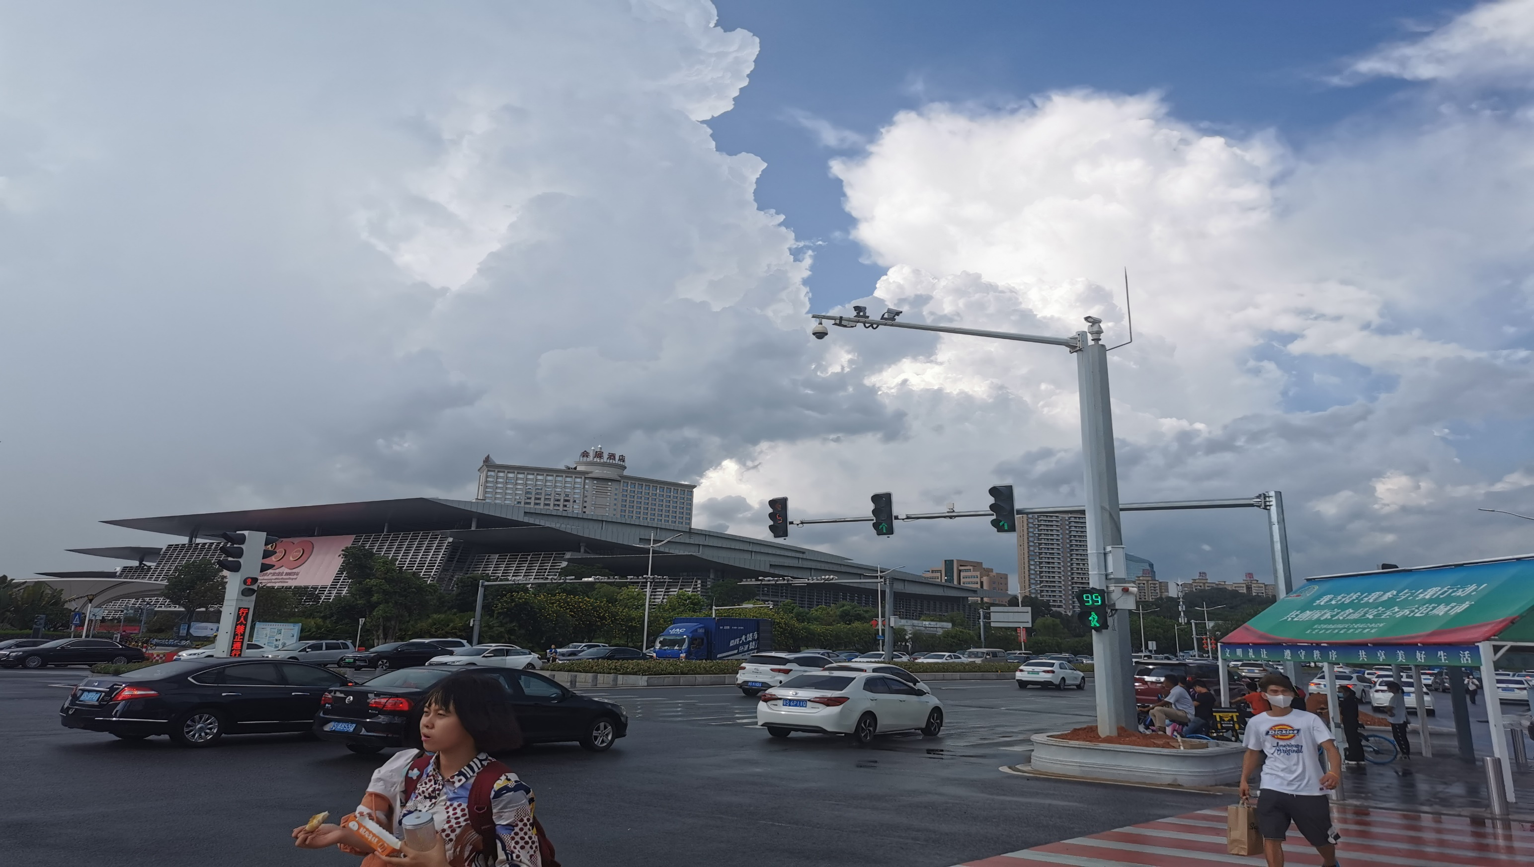
在没有红绿灯的情况下，若左右两端出现斑马线以示意行人通过，车主与路人应自主形成红绿灯意识，车主礼让停车，路人迅速过路，若出现年迈的老奶奶，年幼的小孩子，路人也应主动帮忙让他们顺利穿过马路。
驾驶车辆者养成在马路上先思后行的习惯， 提前确定要变道的道路，不再变道使得后面车辆因停让变道车辆而减速，放缓行驶速度，造成交通拥堵。
车辆行驶时注意前后车之间的间隔，以免发生事故，避免导致车祸，驾驶者本人受伤，道路封锁使得行驶车辆造成变道影响，从而放缓形式速度，造成交通拥堵。

Slide 7
感谢聆听
初二7班 纪钧宝 祁海钊 常朗 叶家豪 谢修豪 黄义东 欧阳乐

